Slide 1

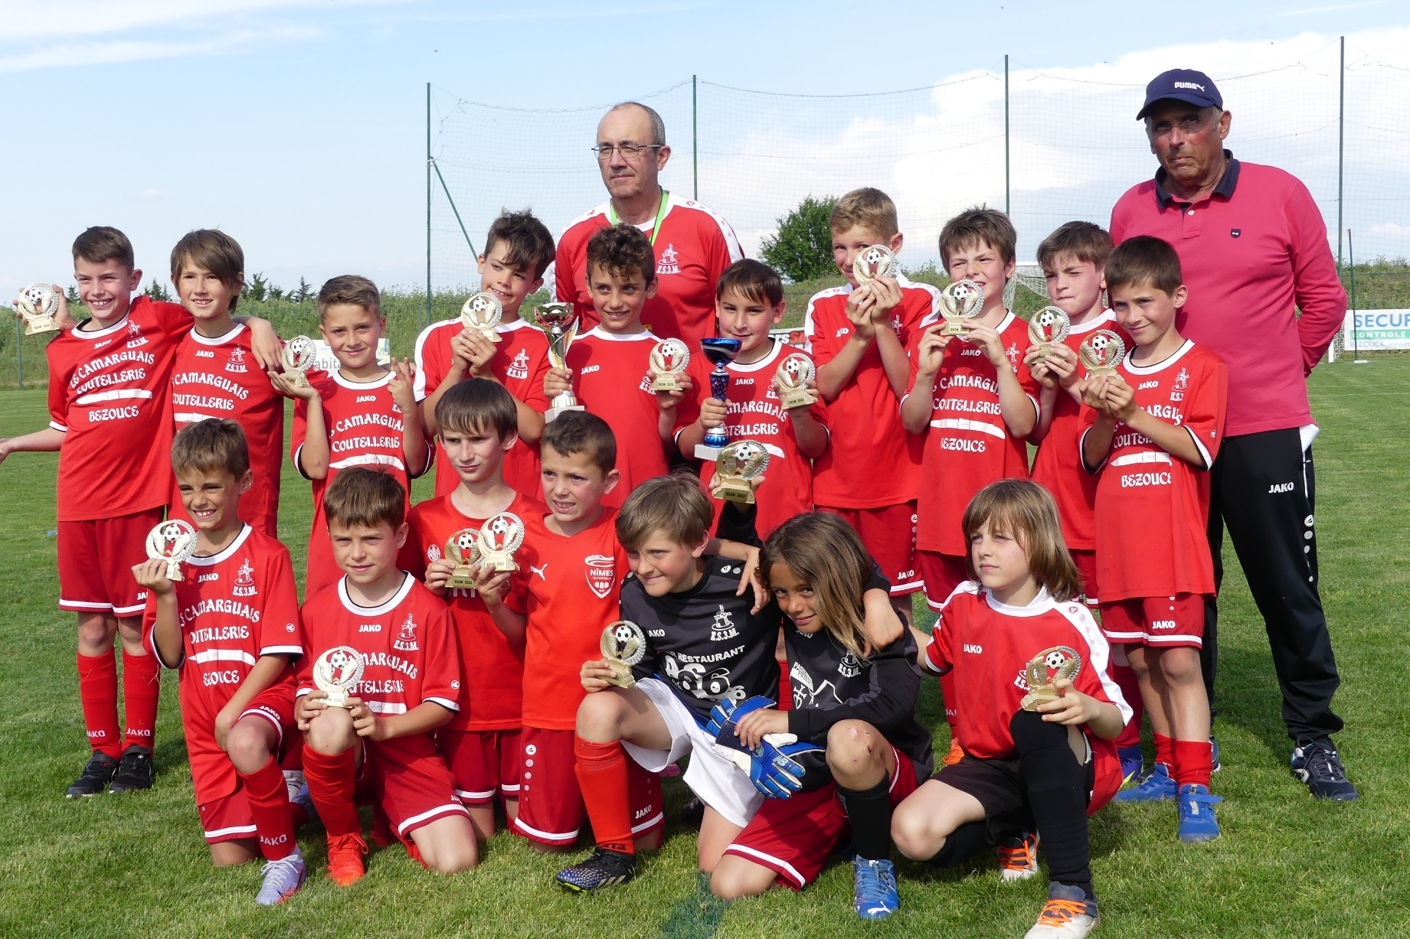

Référentiel
2022/ 2023
E
S
3
M
U8/U9

Slide 2
ES3M
REFERENTIEL
Football à effectif réduit – Foot à 11 – Foot féminin
INTRODUCTION
Ce référentiel à destination des éducateurs et accompagnateurs constitue un outil de travail visant au bon encadrement des enfants de 5 et 6 ans.
Vous pouvez y puiser des idées, des informations sur l’organisation de la saison, des connaissances sur les particularités des U8/U9, des outils pour l’organisation des séances d’entraînements, un plan d’entraînement annuel par catégorie, des tests d’évaluation et des exemples de séances adaptées.
Rien n’est imposé, tout est proposé.
Je voudrai simplement vous faire partager :
Mes idées
L’expérience que j’ai pu acquérir en suivant l’évolution de la pratique du
football et de sa formation.
U8/U9
2

Slide 3
ES3M
REFERENTIEL
Football à effectif réduit – Foot à 11 – Foot féminin
IMPORTANT : Rien est imposé tout est proposé (EE)
Je ne prétends pas tout connaître sur le football, loin de là…
Dans ce référentiel, je voudrai simplement vous faire partager :
• mes idées que j’ai sur la vision du football (nous avons tous des idées différentes de part notre culture, notre parcours, notre histoire….),
• l’expérience que j’ai pu acquérir depuis de nombreuses années en suivant l’évolution de la pratique du
football et de sa formation,
• ma passion sur la recherche de l’ « excellence » en s’adaptant années après années.
Dans ce référentiel je vous propose des conseils sur la mise en place, le fonctionnement et l’organisation
des séances dans une école de football par catégorie.
Les caractéristiques de chacune des catégories sont détaillées d’un point de vue morphologique et psychologique dans le but de permettre à l’éducateur de mieux connaître l’enfant et qui pourra ainsi optimiser son apprentissage du football
Enfin la partie principale de ce référentiel présente des plans d’entraînements annuels par catégorie, l’évolution du travail pédagogique, des tests d’évaluation et des exemples de séances adaptées.
09/12/2022
3

Slide 4


ES3M
REFERENTIEL
Football à effectif réduit – Foot à 11 – Foot féminin
SOMMAIRE
1- L’organisation technique A L’ES3M…………………………………….5 2- La connaissance de l’enfant……………………………………………16 3- Les compétences à développer………………………………………..27 4- Le programme éducatif fédéral…………………………………………31
5- Rôle des éducateurs, accompagnateurs et parents………………..35 6- Les règles de jeu du Foot en U8 / U9………………………………….39
U8 U9
7- Construction de la séance en U8-U9…………………………………..41 8- Les axes de travail………………………………………………………..44
• Plan annuel d’entraînement
• Programmation annuelle
• Calendrier annuelle.
9- Exemple de travail en U8 / U9………………………………………….57 10 Séances FFF ……………………………………………………………...67 11- Importance du travail technique ………………………………………81 12 Evolution du travail pédagogique……………………………………..83
13- Lexique terminologie football …………………………………………88
4

Slide 5



ES3M
REFERENTIEL
Football à effectif réduit – Foot à 11 – Foot féminin
-1-
ORGANISATION TECHNIQUE
A L’ES3M
5

Slide 6


ES3M
SAISON 2017 - 2018
Football à effectif réduit – Foot à 11 – Foot féminin
La Commission Technique
Directeur Technique
Pascal Decuyper
Responsable École de foot
Correspondant PEF
Jean Luc Faure
U8/U9
Entraîneur Principal
Cazolive Laurent, Michel Saez
6

Slide 7



























REFERENTIEL École de foot
ES3M
Football à effectif réduit – Foot à 11 – Foot féminin
ORGANIGRAMME TECHNIQUE GENERAL DU CLUB (saison 2022 – 2023)
Responsable Technique
Entraîneur Principal
Responsable École de Foot
Senior 1
Senior 2
Resp – U18
Resp – U15
Resp – U13
Resp – U11
Resp – U9
Resp – U9
Educ U13
Educ U11
Educ U9
Educ U9
Senior 2
éduc – U18
Educ U13
Educ U13
Educ U11
Educ U9
Educ U9
éduc – U18
Educ U11
Educ U9
Educ U9
7

Slide 8

ES3M
SAISON 2022 - 2023
Football à effectif réduit – Foot à 11 – Foot féminin
11 équipes – 166 joueurs / joueuses
Catégorie | age | Nbre d’équipes | Nbre de joueurs | Responsable de catégorie | adjoint
U8/7 | 6 -7 ans | 2 | 15 | Fugier Jeremy | Vistoli Didier
U8/9 | 8 – 9 ans | 2 | 16 | Cazolive Laurent | Saez Michel
U10 | 10 – 11 ans | 1 | 15 | Kader Benani | Girard Camille
U10/11 | 10 – 11 ans | 1 | 15 | Kader Benani | Girard Camille
U13 | 12 – 13 ans | 1 | 32 | Euziere Thierry | Crespy Julien
U15 | 14 – 15 ans | 1 | 34 | Jean Luc Faure | Jerome Mingot
U17 | 16 – 17 ans | 1 | 24 | Poissonnier Thibaut | Jumelle Antonin
SENIOR M | + de 18 ans | 2 | 33 | Vistoli Didier | Alain TREARD
U8/U9
8

Slide 9
ES3M
REFERENTIEL
Football à effectif réduit – Foot à 11 – Foot féminin
DES PAROLES AUX ACTES…
Le :
Présentation et dépose du projet de travail sur la
« LABELLISATION » au district
« Nous avons dit ce que nous allons faire »
Le :
Annonce du résultat = Projet Validé,
MAINTENANT,
« nous allons devoir faire ce que nous avons dit »
U8/U9
9

Slide 10
ES3M
REFERENTIEL École de foot
Football à effectif réduit – Foot à 11 – Foot féminin
RAPPEL : c’est dans nos engagements :
« Avoir un discours commun entre tous les acteurs »
Quel est ce discours ?
- L’école de FOOT de l’ES3M ne doit pas préparer le match
du week-end mais elle doit préparer le joueur à aborder du mieux possible le jeu difficile et exigeant du foot à 11 avec tous les outils indispensables à son apprentissage et donc à sa progression.
U8/U9

Slide 11

ES3M
REFERENTIEL
Football à effectif réduit – Foot à 11 – Foot féminin
Il faut d’abord différencier la séance
U9
Catégorie
Licence
U8 |  |  | U9 |  | U11
U9 | U8 |  |  | U9 | U10 | U11
U13
U12 | U13
U15
U14 | U15
U17 |  |  | U19
U16 | U17 |  | U18 | U19
Eveil | Initiation |  | Perfectionnement
Football à effectif réduit
Préformation |  | Formation
Football à 11 joueurs
École de foot ES3M
Séance d’éveil
• Pour les U9 et U8 c’est la grande découverte de
l’activité.
Séance d’initiation
• Pour les U9 – U10 - U11
c’est le tout début de
l’apprentissage.
Séance de perfectionnement
• Pour les U12 – U13 on
peut parler de séance de
perfectionnement

Slide 12




ES3M
REFERENTIEL
Football à effectif réduit – Foot à 11 – Foot féminin
PROGRAMME PEDAGOGIQUE ECOLE DE FOOT
LA PEDAGOGIE
Pour l’école de foot U8 / U9
Une PLANIFICATION A L’ANNEE
+
UN CALENDRIER ANNUEL DE PROGRAMMATION D’ENTRAÎNEMENT :
U8/U9

Slide 13







REFERENTIEL École de foot
ES3M
Football à effectif réduit – Foot à 11 – Foot féminin
Programme pédagogique de l’école de foot ES3M
U13
Perfectionnement
U12
Perfectionnement
U11
Initiation
U8
Eveil
U9
Initiation
U10
Initiation
U9
Eveil

Slide 14

ES3M
REFERENTIEL École de foot
Football à effectif réduit – Foot à 11 – Foot féminin
AU SOMMAIRE DU PROGRAMME :
U9
• A qui ai – je à faire ? Ma catégorie, la connaissance de l’enfant, le profil de l’éducateur
• Les axes de travail pour cette catégorie (principes directeurs).
• La planification à l’année pour LA catégorie
• LE TRAVAIL PAR CYCLE
• Des exemples de séances
1155

Slide 15

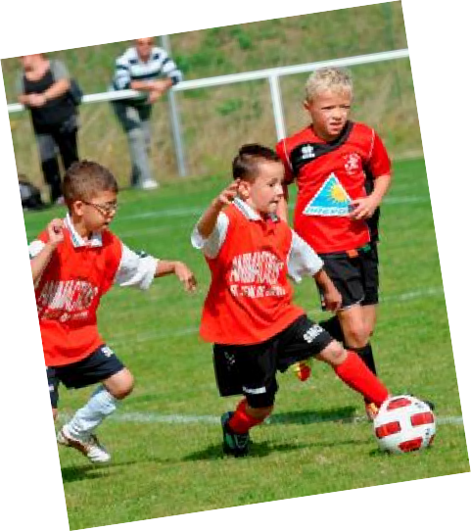
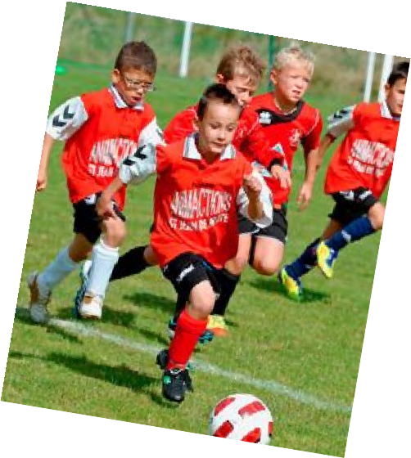

ES3M
REFERENTIEL
Football à effectif réduit – Foot à 11 – Foot féminin
- 2 -
LA CONNAISSANCE
DE L’ENFANT
U8/U9

Slide 16

ES3M
REFERENTIEL École de foot
Football à effectif réduit – Foot à 11 – Foot féminin
- U9 - A qui ai – je à faire ? Ma catégorie, la connaissance de l’enfant le profil de l’éducateur
Mieux connaître le joueur dont on a la responsabilité permet :
1. De mieux le faire progresser,
2. D’adapter les séances d'entraînement,
3. Adapter son comportement pédagogique.
TOUT CECI EN FONCTION DES CARACTERISTIQUES DU
JOUEUR
Les voici :
U8 U9
« SENSIBILISER TOUS LES ACTEURS ! ENFANTS / EDUCATEURS / PARENTS »
« DÉBUTER SUR DE BONNES BASES »

Slide 17


ES3M
REFERENTIEL École de foot
Football à effectif réduit – Foot à 11 – Foot féminin
L’ENFANT A BESOIN :
> D’avoir des repères pour se construire :
Fixer un cadre : règles de vie, règles du jeu.
> D’être mis en confiance pour s’engager :
Créer un climat sécurisant, valoriser, positiver
> De jouer pour apprendre :
Mettre en place des activités ludiques.
Lui laisser une grande liberté d’expression dans les jeux
U8 U9
> De voir pour comprendre :
Utiliser la démonstration pour présenter les jeux
> D’être actif mais doit récupérer :
Mettre en place une activité fractionnée (15 mn d’activité / temps de récupération)

Slide 18
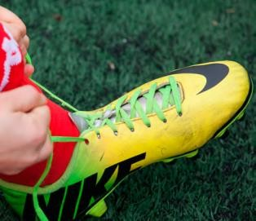

ES3M
REFERENTIEL École de foot
Football à effectif réduit – Foot à 11 – Foot féminin
L’ENFANT EST ÂGÉ DE 6/7 ANS / 8 ANS, EN CLASSE DE CE1 / CE2
➢ Il est amoureux des jeux,
➢ Il est enthousiaste,
➢ Il est égocentrique : lui et les autres,
➢ Il est en pleine croissance : fragile,
➢ Il se fatigue très vite, récupère très vite,
> Il a une concentration limitée.
U8
U9

Slide 19

REFERENTIEL École de foot
ES3M
Football à effectif réduit – Foot à 11 – Foot féminin
- U8/7 - A qui ai – je à faire ? Ma catégorie, la connaissance de l’enfant le profil de l’éducateur
CARACTERISTIQUES ET INCIDENCES PEDAGOGIQUES
U8
U9
SUR LE PLAN PHYSIOLOGIQUE :
Peu ou pas de différence entre fille et garçon.
Accepter et encourager la mixité
Os non consolidés, cartilage de croissance avec fragilité des zones d’insertion musculaire. Hyper laxité articulaire et ligamentaire naturelle :
Ne proposer aucune activité en surcharge mécanique.
Faible régulation thermique, se fatigue vite…mais récupère vite :
Respecter l’activité fractionnée
Mauvaise coordination générale et maîtrise difficile du ballon Développer toutes les formes de motricité de base Privilégier les parcours de motricité d’évolution
Mauvaise perception de l’espace et du temps
Délimiter toujours les espaces de jeu
2200

Slide 20

REFERENTIEL École de foot
ES3M
Football à effectif réduit – Foot à 11 – Foot féminin
- U9 - A qui ai – je à faire ? Ma catégorie, la connaissance de l’enfant le profil de l’éducateur
SUR LE PLAN PSYCHOLOGIQUE :
Enfant très égocentrique
Individualiser la relation dans le groupe
Le jeu est son centre d’intérêt
Proposer des situations ludiques et variées
Notion de copain peu développée
Proposer des activités de coopération pour stimuler l’intégration de l’autre avec confiance
Attention peu soutenue et de courte durée
Privilégier les séquences courtes
Tout début d’une capacité d’analyse Privilégier l’action à l’explication Montrer et laisser réaliser
Besoin d’affection incluant une relation direct
Accorder de l’attention à chaque enfant
U8 U9
2211

Slide 21

REFERENTIEL École de foot
ES3M
Football à effectif réduit – Foot à 11 – Foot féminin
- U9 - A qui ai – je à faire ? Ma catégorie, la connaissance de l’enfant le profil de l’éducateur
PRECISEMENT
U8 U9
LE PUBLIC :
• L’enfant scolarisé en école primaire (CE1/ CE2)
• A ces âges les enfants cherchent à s’amuser, ils sont « touche à tout » et pratiquent souvent plusieurs activités (culturelles / physiques…) IL NE SONT PAS ENCORE FIDELE A UN SPORT mais recherchent plus le coté affectueux de l’activité dans laquelle ils se sentent bien (copains éducateurs éducatrice…)
• Il doivent donc prendre un maximum de plaisir tout au long de l’année si on veut qu’ils
continuent dans l’activité football
LES PARENTS : « Leur donner de bonnes habitudes »
• Les mamans sont encore les plus présentes dans cette catégorie d'âge d’où l’importance d’avoir une présence féminine dans le « staff » Ceci peut faire la différence car selon une étude, les clubs ayant une éducatrice, une responsable de catégorie, une personne chargée de l’accueil des enfants ont généralement un taux de fidélisation légèrement supérieur aux clubs composés d’un encadrement uniquement masculin
• Instaurer un dialogue positif et constructif avec les parents et leur expliquer qu’on compte sur eux pour les plateaux et / ou les manifestations de la vie du club
• Faire comprendre également que le club n’est pas la halte garderie du mercredi et ce afin d’éviter de se retrouver plus tard avec des parents « consommateurs » de l’association.
2222

Slide 22

REFERENTIEL École de foot
ES3M
Football à effectif réduit – Foot à 11 – Foot féminin
-U9 - A qui ai – je à faire ? Ma catégorie, la connaissance de l’enfant le profil de l’éducateur
LES SEANCES :
• ATTENTION AUX 2 SEANCES : En U9 on considère qu’une séance hebdomadaire est suffisante.
• Il ne s’agit pas de lasser les enfants trop vite de l’activité.
• Idéalement le mercredi est LE jour de la séance, pas d’école l’après midi donc moins fatigués pour s’entraîner = CLIMAT IDEAL
POUR L’APPRENTISSAGE
L’ENTRAÎNEMENT : « Plaisir, plaisir et encore plaisir !!!»
• Se doit être les Maîtres mots pour organiser votre séance
• En U9, le joueur recherche le plaisir et l’amusement.
U8 U9
• Les séances doivent avant tout être « LUDIQUES » composées de JEUX PRE-SPORTIFS (moins qu’en U9) D’ATELIERS TECHNIQUES (indispensables) et de MATCHES –
• Ils ne sont pas encore en age de mener une véritable réflexion sur le jeu, contrairement aux U11 avec lesquels ont va introduire les 1ères notions tactiques
•De plus l’attention d’un U9 baisse rapidement – Par conséquent il n’est pas nécessaire de dépasser 10 à12 minutes par atelier
• Les exercices de motricité sont essentiels car le DEVELOPPEMENT PSYCHOMOTEUR est PRIMORDIAL à cet age. Toutefois rien n’empêche d’intégrer le ballon sur les ateliers de PSYCHO
• En U9 l’enfant doit apprendre à se repérer : aire de jeu – zone du terrain… et se déplacer : courir – reculer – changer de direction… afin de pouvoir maîtriser au mieux son ballon… PAR LA SUITE
2233

Slide 23

REFERENTIEL École de foot
ES3M
Football à effectif réduit – Foot à 11 – Foot féminin
- U9 - A qui ai – je à faire ? Ma catégorie, la connaissance de l’enfant le profil de l’éducateur
LES MATCHES : « Matches mais aussi ateliers Techniques » serait l’idéal et en cohérence avec notre projet
• En U9 les samedis après-midi sous forme de plateau alternant petits matches et ateliers techniques chez nous
• Plusieurs séquences de 10 minutes en sachant que les U9 ne doivent pas excéder 50 minutes de temps de
matches, le temps des ateliers n’étant pas inclus dans le temps de rencontre.
• Les ateliers ont une importance capitale dans la construction du joueur et de l’enfant
• En plus des qualités techniques ou motrices qu’ils visent à développer, ils permettent aux joueurs de dédramatiser les matches et de s’amuser sur le plateau sans tenir compte d’un quelconque résultat.
LA PEDAGOGIE : « des consignes brèves suivies d’une démonstration »
• Outre les exercices courts recommandés (précédemment), il est nécessaire d’adopter un vocabulaire simple clair et efficace avec cette catégorie.
• Les consignes doivent être brèves et suivies d’une DEMONSTRATION afin de solliciter autant les joueurs Visuels qu’Auditifs
• Il faudra ensuite insister sur les correctifs techniques et animer les ateliers.
• N’hésitez pas a engager un langage imagé dans le choix de l’exercice des noms de jeux qui sollicitent l’imaginaire et mettent les enfants dans les DISPOSITIONS D’AMUSEMENT MAXIMAL.
U8 U9
2244

Slide 24
REFERENTIEL École de foot
ES3M
Football à effectif réduit – Foot à 11 – Foot féminin
- U9 - A qui ai – je à faire ? Ma catégorie, la connaissance de l’enfant le profil de l’éducateur
PORTRAIT ROBOT DE L ’EDUCATEUR U8 - U9 :
« Bon organisateur ouvert et curieux »
• Pour faire un bon éducateur U9 il faut savoir avant tout être à l’écoute de ses joueurs et de leurs parents afin
d’être au plus proche de leurs attentes.
• Il est nécessaire d’avoir une bonne connaissance du public de ses caractéristiques mentales et physiologiques.
• Il convient de construire des séances diverses avec des exercices variés tout en conservant une « trame »
cohérente dans son contenu et dans la planification annuelle en rapport avec les besoins de la catégorie.
• La notion de « PLAISIR » est prépondérante : les enfants doivent venir dans l’optique de s’amuser sans avoir la sensation d’apprendre.
• L’éducateur devra aussi veiller à ce que l’enfant découvre la vie du club et apprenne à participer aux principales
manifestations de l’association et du district.
• L’éducateur doit aussi être un bon organisateur et se montrer ouvert et curieux afin de rechercher les informations nécessaires au bon déroulement de la saison.
U8 U9
25

Slide 25



ES3M
REFERENTIEL
Football à effectif réduit – Foot à 11 – Foot féminin
U8 U9
- 3 -
LES COMPETENCES
à DEVELOPPER

Slide 26

REFERENTIEL École de foot
ES3M
Football à effectif réduit – Foot à 11 – Foot féminin
LES COMPETENCES SPORTIVES
JEU | TECHNIQUE | COMPORTEMENT | MOTRICITE
Être capable de
Agrandir l’espace de jeu effectif | Contrôler des ballons au sol et d’enchainer par un autre geste | Avoir un état d’esprit exemplaire | Travailler la vitesse de réaction et gestuelle
Sécuriser et maitriser la possession | Frapper son ballon avec l’intérieur du pied | Rester concentré | Travailler la coordination, motricité
Garder le temps d’avance pour finir l’action | Conduire pied droit, pied gauche et de changer de rythme et de direction | Etre persévérant | Maitriser les différents déplacement et rythmes
Se replacer sur l’axe ballon/but | Tirer pour marquer | Avoir confiance en soi
Réformer le bloc équipe | Récupérer le ballon | S’engager totalement
U8 U9 | Réaliser 10 contacts jonglerie pied droit ou pied gauche, 10 alternés | Rester déterminé | U8 U9

Slide 27
REFERENTIEL École de foot
ES3M
Football à effectif réduit – Foot à 11 – Foot féminin
LES COMPETENCES EDUCATIVES
Périodes | Septembre /Octobre | Novembre /Décembre | Janvier /février | Mars /Avril | Mai /Juin
VALEURS DE LA FFF | PLAISIR | RESPECT | ENGAGEMENT | SOLIDARITE | TOLERANCE
C O M P E T E N C E S | Faire son sac et bien s’équiper | Economiser l’eau | Réduire sa consommation d’énergie | Supporter son équipe en respectant les autres | S’enrichir de la diversité au sein de son équipe
 | Saluer les personnes de son environnement | Respecter les partenaires, les adversaires et son éducateur | Connaître les règles essentielles du jeu | Porter les valeurs du football | Identifier la nature des déchets
U8 U9
28

Slide 28
ES3M
REFERENTIEL École de foot
Football à effectif réduit – Foot à 11 – Foot féminin
PHILOSOPHIE ET OBJECTIFS DES RENCONTRES « PLATEAU
» U8/U9
1. Plateau festif et convivial
POURQUOI INTÉGRER DES JEUX ?
2. Faire jouer tous les enfants : tendre vers 100 %
➢ ASPECT LUDIQUE
(éviter les suppléants)
➢ PLAISIR
3. Transférer les apprentissages de la semaine
➢ MOTIVATION
4. Laisser les enfants jouer le plus librement
possible
➢ VARIETE
« ENCOURAGER,
➢ APPRENTISSAGE
VALORISER TOUS LES ENFANTS C’EST
LES METTRE EN CONFIANCE !!! »
U8 U9
29

Slide 29




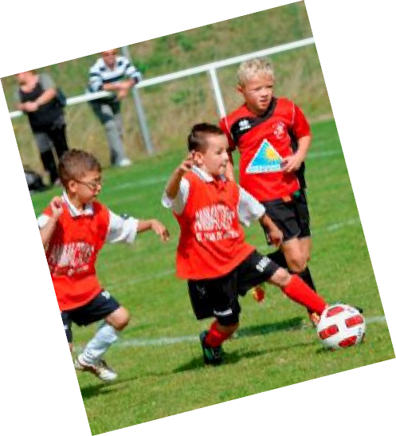
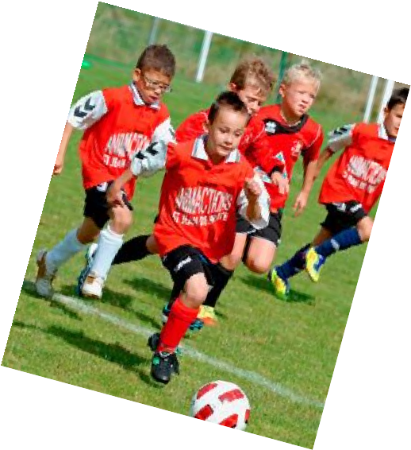



ES3M
REFERENTIEL
Football à effectif réduit – Foot à 11 – Foot féminin
U8 U9
- 4 -
PROGRAMME EDUCATIF
FEDERAL
29

Slide 30

ES3M
REFERENTIEL
Football à effectif réduit – Foot à 11 – Foot féminin
PROGRAMME EDUCATIF FEDERAL
La Fédération Française de Football a mis en place une politique éducative fédérale afin de promouvoir les valeurs éducatives du football.
Elle porte sur deux aspects :
1 - les règles de vie qui portent sur le bon comportement sur et en
dehors du terrain,
2 - les règles du jeu qui permettent à l’enfant de mieux connaître les
règles du football pour une meilleure compréhension de son sport.
VOICI des exemples d’objectif à atteindre pour les catégories U8/U9.
U8 U9

Slide 31

REFERENTIEL École de foot
ES3M
Football à effectif réduit – Foot à 11 – Foot féminin
LES REGLES DE VIE
SANTE | ENGAGEMENT CITOYEN | ENVIRONNEMENT
Apprendre à bien se préparer | Faire adopter un comportement exemplaire | Inciter à l’utilisation des transports verts.
- Faire son sac et bien | - Saluer les personnes | - Economiser l’eau
s’équiper.
 | -Connaître les codes de politesse et | -Réduire sa consommation
- Choisir ses chaussures, | s’assurer qu’ils sont respectés. | d’énergie.
savoir faire ses lacets
-S’hydrater | -Faire prendre conscience de la diversité au | - Sensibiliser au tri des déchets.
 | sein de l’équipe
 |  | - Identifier la nature des déchets.
U8 U9

Slide 32

REFERENTIEL École de foot
ES3M
Football à effectif réduit – Foot à 11 – Foot féminin
LES REGLES DU JEU
FAIR-PLAY | REGLES DU JEU ET ARBITRAGE | CULTURE FOOT
Amener l’enfant à respecter tous les acteurs du jeu - Respecter les adversaires - Développer et entretenir l’engagement sur le terrain. - Faire preuve de volonté de progresser. - Valoriser les beaux gestes et les bonnes pratiques. - Jouer sans tricher | Connaître les fautes à ne pas commettre - Connaître les règles essentielles du jeu dans sa catégorie U8 U9 | Conduire l’enfant à connaitre l’histoire et l’actualité de notre club et du football. - Partager sa connaissance du football. - Connaitre les valeurs de son club.

Slide 33


- 5 -
LE RÔLE :
ES3M
REFERENTIEL
Football à effectif réduit – Foot à 11 – Foot féminin
U8 U9
U8
U9
- DE L’EDUCATEUR
- DE L ’ACCOMPAGNATEUR
- DES PARENTS
L’encadrement d’un jeune joueur est composé d’un triptyque : l’éducateur, l’accompagnateur (ou le dirigeant), et les parents.
Chacun d’entre eux a un rôle à tenir auprès des jeunes joueurs. Leurs missions doivent être complémentaires et chacun doit rester dans son rôle₃.₄

Slide 34
REFERENTIEL École de foot
ES3M
Football à effectif réduit – Foot à 11 – Foot féminin
RÔLE DE L’EDUCATEUR
EN DEHORS DE LA PRATIQUE | > Participe aux réunions techniques du club > Prépare le calendrier des rencontres > Met en place les conditions d’entraînement (lieu, jour, horaires, stages…) > Met en œuvre une programmation > Intègre le Programme Éducatif Fédéral dans son fonctionnement > Prévoit des animations extra sportives > Assure le lien avec les parents (réunion, contact…)
A L’ENTRAÎNEMENT | > Prépare et anime la séance d’entraînement > Tient à jour la fiche de présence > Fait le point sur l’organisation des rencontres du week-end > S’entretien avec le joueur si besoin
LE JOUR DE LA RENCONTRE (Avant, pendant, après) | > Prépare la rencontre > Organise l’équipe ou les équipes et donne les consignes > Noue le contact avec l’adversaire et l’arbitre > Laisse jouer les enfants et donne le même de jeu à tous > Fait un bilan rapide avec les joueurs > Précise le prochain rendez-vous ^{U8} > Tient la fiche de présence à jour. ^{U9}
3355

Slide 35
REFERENTIEL École de foot
ES3M
Football à effectif réduit – Foot à 11 – Foot féminin
RÔLE DE L’ACCOMPAGNATEUR
EN DEHORS DE LA PRATIQUE | > Prépare le déplacement et les conditions matérielles (licences, ballons, équipements, feuille de match…) > Conçoit le livret de l’équipe à destination des parents (coordonnées, entraînements, calendrier, charte de vie…) > Aide à la mise en place d’animations extra-sportives.
A L’ENTRAÎNEMENT | > Ouvre et ferme les vestiaires > Accueille les joueurs > Aide à la préparation du matériel > Participe à l’animation de la séance si besoin
LE JOUR DE LA RENCONTRE (Avant, pendant, après) | > Distribue les équipements > Accueille les équipes adverses > Seconde l’éducateur dans son rôle > Prépare le goûter
U8 U9
3366

Slide 36
REFERENTIEL École de foot
ES3M
Football à effectif réduit – Foot à 11 – Foot féminin
RÔLE DES PARENTS
EN DEHORS DE LA PRATIQUE | > Indique l’absence ( et son motif) de leur enfant à l’éducateur > Fait respecter les temps de sommeil de leur enfant. > Prépare une alimentation adaptée à l’activité physique > Vérifie que le sac du footballeur soit correctement préparé > Participe à la vie du club
A L’ENTRAÎNEMENT | > Transporte son enfant > Assiste périodiquement à l’entraînement de son enfant.
LE JOUR DE LA RENCONTRE (Avant, pendant, après) | > Participe au transport des joueurs de l’équipe > Accueille les parents des autres équipes > Encourage tous les joueurs de l’équipe > Aide à la préparation de la collation
U8
U9
3377

Slide 37

ES3M
REFERENTIEL École de foot
Football à effectif réduit – Foot à 11 – Foot féminin
- 6-
LES REGLES DU JEU
Foot catégorie
U8 / U9
3388

Slide 38

REFERENTIEL École de foot
ES3M
Football à effectif réduit – Foot à 11 – Foot féminin
LES REGLES DE JEU DU FOOT A 5 DECOUVERTE
Dimension du terrain : 35 x 25 m Dimension du but : 4 x 1.5 m.
U8 U9
L’équipe se compose de 5 joueurs. La licence est obligatoire.
Pas de surface de réparation. Le ballon est de taille n°3 ou n°4
Le port des protège-tibias est obligatoire.
RECOMMANDATIONS :
L’arbitrage se fait à l’extérieur du terrain.
Les relances du gardien à la main sont une priorité.
Le prêt de joueur entre club pour compléter des équipes ou constituer des ententes, est fortement incité afin d’augmenter le temps de jeu de chaque enfant
La durée des rotations : 10 à 12 minutes selon le nombre d’équipes. Il n’y a pas de hors-jeu.
Les coups francs sont directs. L’adversaire doit se trouver à 4 m.
Les rentrées de touches se font par une passe ou par une conduite de balle.
3399

Slide 39


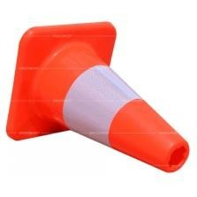
ES3M
REFERENTIEL École de foot
Football à effectif réduit – Foot à 11 – Foot féminin
- 7 -
Comment ORGANISER LA SEANCE
U8 / U9
4400

Slide 40
ES3M
REFERENTIEL École de foot
Football à effectif réduit – Foot à 11 – Foot féminin
LA SEANCE D’ INITIATION U9
Les impératifs
➢Pas de discours « surchargés »
➢Pas de renforcement musculaire
➢Pas ou peu d’exercices de bondissements
➢Pas d’exercices contraignant pour la colonne vertébrale
Comment la construire
1. Les jeux de conservation, de progression, de finition = 80% de la séance.
2. Les exercices techniques.
3. Les situations motrices.
U8 U9

Slide 41
REFERENTIEL École de foot
ES3M
Football à effectif réduit – Foot à 11 – Foot féminin
LA SEANCE EN U8/U9
PARTIE | DUREE | PROCEDES D’ENTRAINEMENT | OBJECTIFS
1 | 12’ | Un jeu | S’approprier les règles d’action collectives
2 | 10’ | Un exercice | Perfectionner les moyens athlétiques (Psychomotricité)
5’ |  | Hydratation
3 | 12’ | Une situation | S’approprier les règles d’action individuelles et collectives
4 | 12’ | Un exercice | Perfectionner les moyens techniques
5’ |  | Hydratation
5 | 15’ | Match | Jouer !
5’ |  | Bilan de la séance

Slide 42



ES3M
REFERENTIEL École de foot
Football à effectif réduit – Foot à 11 – Foot féminin
- 8 -
LES AXES DE TRAVAIL
(principes directeurs)
• Plan annuel d’entraînement
• Programmation annuelle d’entraînement
U8 U9
4433

Slide 43
ES3M
REFERENTIEL École de foot
Football à effectif réduit – Foot à 11 – Foot féminin
La programmation
= La Pédagogie
Plan d’entraînement
= Axes de travail
2. LA PROGRAMMATION à l’année
TRAVAIL DE PROGRAMMATION
annuelle par cycle :
TRAVAIL DE PLANNIFICATION
à l’année.
• 5 Cycles de travail correspondant aux vacances
scolaires
-Cycle 1 : De septembre aux vacances de la toussaint.
-Cycle 2 : De Novembre aux vacances de Noël
-Cycle 3 : De janvier aux vacances de février
-Cycle 4 : de mars aux vacances de Pâques.
-Cycle 5 : D’avril aux vacances d’été
- 1 cycle correspondant à 6 séances d’entraînement
• Sur le plan TECHNIQUE
• Sur le plan TACTIQUE
• Sur le plan PHYSIQUE
• Sur le plan MENTAL
U8 U9
44

Slide 44


ES3M
REFERENTIEL École de foot
Football à effectif réduit – Foot à 11 – Foot féminin
PLAN ANNUEL D’ENTRAÎNEMENT
U8 U9
Principes directeurs
45

Slide 45
REFERENTIEL École de foot
ES3M
Football à effectif réduit – Foot à 11 – Foot féminin
TECHNIQUE
TACTIQUE
PHYSIQUE
MENTAL
Assimiler les règles de jeu de base du foot à 5
Coordination
Occupation du terrain
• Dans la largeur
• Dans la profondeur
• En phase off et déf.
• Maîtrise des déplacements (avant et arrière)
Recherche de la qualité dans les exercices les jeux et les matchs.
• Éveil au jonglage
• Éveil à la conduite de balle
• Latéralisation.
• Donner une éducation sportive basée sur la politesse , le respect et le fair-play.
• Éveil au tir
Acquérir des principes de jeu simples
•Mon équipe a le ballon j’attaque :
- Recherche du jeu sur les côtés
- Recherche du jeu vers l’avant
- Jouer ensemble
•Dissociation des membres inférieurs et supérieurs.
• Éveil à la passe
courte
• Agilité
•Développer la notion
d’autonomie
• Éveil au contrôle
- Mon équipe n’a pas le ballon je défends :
- comment je défends ?
- défendre ensemble
• Équilibre
•Insister sur la notion de groupe
• Éveil au dribble
• Endurance capacité uniquement à travers les exercices et les jeux
U8 U9
Préparer les joueurs 2ème année aux exigences du Football à 7
• Vitesse de réaction et vivacité
- Proposition de plan annuel d’entraînement de la catégorie U9
46

Slide 46


ES3M
REFERENTIEL École de foot
Football à effectif réduit – Foot à 11 – Foot féminin
PROPOSITION DE ROGRAMMATION ANNUELLE D’ENTRAÎNEMENT
U8 U9
Sur 5 cycles
47

Slide 47
ES3M
REFERENTIEL École de foot
Football à effectif réduit – Foot à 11 – Foot féminin
Programmation annuelle d’entraînement
U8 U9
Cycles
Périodes Dominantes
Thèmes de travail
Techniques
- Éveil au jonglage pied fort avec rebond
- Éveil à la conduite de balle
- Assimiler les règles de base du foot à 5
Tactiques
- Occupation de l’espace quand mon équipe a le ballon
Cycle 1
De sept aux vacances de la toussaint
Coordination :
- Maîtrise des appuis sur les déplacements avant et arrière - Équilibre et orientation dans l’espace
- Endurance uniquement à travers les exercices, les jeux et les matchs
- Vivacité à travers les relais
Physiques
6
séances
- Donner une éducation sportive basée sur la politesse,, le respect et le fair-play.
- Rechercher la qualité dans les exercices et les jeux.
U8 U9
Mentales
- Développer la notion d’autonomie.
- Insister sur la notion de groupe
48

Slide 48
ES3M
REFERENTIEL École de foot
Football à effectif réduit – Foot à 11 – Foot féminin
Programmation annuelle d’entraînement – EVEIL -
Périodes Dominantes Thèmes de travail
Cycles
- Éveil au jonglage pied fort sans rebond.
Techniques
- Éveil à la passe courte
Tactiques
- Recherche du jeu sur les côtés
Cycle 2
De nov.
Aux vacances de
Noël
- Développement de la latéralisation.
Physiques
- Endurance uniquement à travers les exercices, les jeux et les matchs
- Vivacité à travers les relais.
6
séances
- Donner une éducation sportive basée sur la politesse,, le respect et le fair- play.
- Rechercher la qualité dans les exercices et les jeux.
- Développer la notion d’autonomie.
- Insister sur la notion de groupe
U8
U9
Mentales

Slide 49
ES3M
REFERENTIEL École de foot
Football à effectif réduit – Foot à 11 – Foot féminin
Programmation annuelle d’entraînement – EVEIL -
Périodes Dominantes Thèmes de travail
Cycles
- Éveil au jonglage pied faible avec rebond.
Techniques
- Éveil au dribble
Tactiques
Recherche du jeu dans la profondeur
Cycle 3
De Janvier. aux vacances de Février
- Coordination : maîtrise des appuis sur les déplacements avant et arrière,
équilibre et orientation dans l’espace
Physiques
- Endurance uniquement à travers les exercices, les jeux et les matchs
6
séances
- Vivacité à travers les relais.
- Donner une éducation sportive basée sur la politesse,, le respect et le fair- play.
- Rechercher la qualité dans les exercices et les jeux.
- Développer la notion d’autonomie.
- Insister sur la notion de groupe
Mentales
U8 U9

Slide 50
ES3M
REFERENTIEL École de foot
Football à effectif réduit – Foot à 11 – Foot féminin
Programmation annuelle d’entraînement – EVEIL -
Périodes Dominantes Thèmes de travail
Cycles
- Éveil au jonglage pied faible sans rebond.
Techniques
- Éveil au contrôle
Tactiques
- Occupation de l’espace pour défendre
Cycle 4
De Mars aux vacances de Pâques (avril)
- Coordination : Dissociation haut du corps et bas du corps (cross crawl et
quadrupédie)
Physiques
- Endurance uniquement à travers les exercices, les jeux et les matchs
- Vivacité à travers les relais.
6
séances
- Donner une éducation sportive basée sur la politesse,, le respect et le fair- play.
- Rechercher la qualité dans les exercices et les jeux.
- Développer la notion d’autonomie.
- Insister sur la notion de groupe
Mentales
U8 U9
51

Slide 51
ES3M
REFERENTIEL École de foot
Football à effectif réduit – Foot à 11 – Foot féminin
Programmation annuelle d’entraînement – EVEIL -
Cycles
Périodes Dominantes
Thèmes de travail
-
-Éveil au jonglage de la tête.
Techniques
- Éveil au tir.
Tactiques
- Jouer ensemble en phase offensive et défensive
- Préparer les joueurs 2ème année aux exigences du foot à 7
Cycle 5
- Coordination : Développer l’agilité
D’avril aux vacances d’été
Physiques
- Endurance uniquement à travers les exercices, les jeux et les matchs
6
séances
- Vivacité à travers les relais.
- Donner une éducation sportive basée sur la politesse,, le respect et le fair- play.
- Rechercher la qualité dans les exercices et les jeux.
- Développer la notion d’autonomie.
- Insister sur la notion de groupe
Mentales
U8 U9

Slide 52


ES3M
REFERENTIEL École de foot
Football à effectif réduit – Foot à 11 – Foot féminin
CALENDRIER ANNUEL DE
PROGRAMMATION D’ENTRAÎNEMENT
U8/U9

Slide 53
REFERENTIEL École de foot
ES3M
Football à effectif réduit – Foot à 11 – Foot féminin
TECHNIQUE U8 U9 | CATEGORIE U9 | SEPT | OCT | NOV | DÉC | JAN | FÉV | MAR | AVR | MAI | JUIN
 | Eveil au jonglage
 | Eveil à la conduite de balle
 | Eveil à la passe courte
 | Eveil au dribble
 | Eveil au contrôle
 | Eveil au tir
 | Occup du terr dans la largeur
 | Occup du terrain dans la prof
 | Occup terr phase off et déf
 | Recherche du jeu sur les côté en phase offensive
TACTIQUE | Recherche du jeu dans la profondeur
 | Occup espace pour défendre
 | Occupation de l’espace
 | en phase offensive
U8 U9
 | Préparer les joueurs 2ème année
 | aux exigences du foot en U11
 | règles de base du jeu en U9
Proposition de programmation annuelle d’entraînement
54

Slide 54
REFERENTIEL École de foot
ES3M
Football à effectif réduit – Foot à 11 – Foot féminin
U8 U9
 | CATEGORIE U9 | SEPT | OCT | NOV | DÉC | JAN | FÉV | MAR | AVR | MAI | JUIN
PHYSIQUE | Coordination
 | Maîtrise appuis Av et Arr.
 | Endurance (jeux / matchs)
 | Vivacité à travers les relais
 | Développement de la latéralisation
 | Dissociation haut et bas du corps
 | Développer l’agilité
MENTAL | Donner une éducation sportive basée sur la politesse le respect et le fair-play
 | Rechercher la qualité dans les exercices et les jeux
 | Développer la notion d’autonomie
Proposition de programmation annuelle d’entraînement
55

Slide 55


ES3M
REFERENTIEL École de foot
Football à effectif réduit – Foot à 11 – Foot féminin
- 9 -
Quelques exemples de travail en
U8 U9
56
56

Slide 56













ES3M
REFERENTIEL École de foot
Football à effectif réduit – Foot à 11 – Foot féminin
EXEMPLE DE JEU D’INITIATION U9
Consignes :
Initiation tactique (20 minutes: 2x10) CONSERVATION / PROGRESSION
1. Pendant 10 minutes, par vague, exercice de déplacement avec ballon par 3.
Occupation de l’espace, notion d’appui et de soutien
• L’objectif étant de progresser en occupant bien l’espace dans la largeur
1
2. 10 minutes en stop-ball à 3 contre 1. Une équipe attaque et l’autre défend. A la fin de chaque action les rôles sont inversés.
2
• Le but du jeu étant de marquer en immobilisant le ballon dans la zone
• Profiter de la supériorité numérique en faisant attention à l’occupation de l’espace.
U8 U9
• Si le défenseur récupère le ballon, il peut
marquer à son tour
57

Slide 57



ES3M
REFERENTIEL École de foot
Football à effectif réduit – Foot à 11 – Foot féminin
EXEMPLE DE JEU D’INITIATION U9
Consignes :
Initiation technique (20 minutes: 2x10)
1. Utilisation du coup de pied pour la frappe
2. Le joueur A s’appuie sur B pour faire un une deux et
finir par un tir au but
3. Idem mais on change l’angle de passe.
Le Tir
10 minutes pied droit – 10 minutes pied gauche
1 but = 1 point pour l’équipe
B
Pour une bonne frappe :
A
Insister sur l’utilisation du coup de pied, le blocage de la cheville, la position du pied d’appui, l’orientation des épaules et l’utilisation des bras
- Variantes :
- Varier l’angle de frappe
- Avec et sans contrôle pour le tir
U8 U9
58

Slide 58
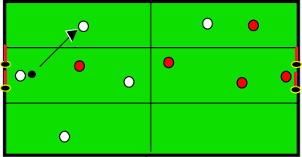
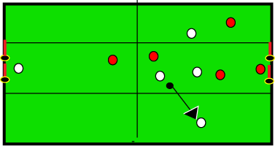
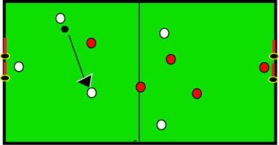
REFERENTIEL École de foot
ES3M
Football à effectif réduit – Foot à 11 – Foot féminin
Occupation du terrain quand mon équipe a le ballon
10’ jeu à thème + jeu libre 10’
Consignes :
5 c 5 avec GdB Lorsqu’une équipe a le ballon les
3 zones doivent être occupées
par au moins 1 joueur.
Si ce n’est pas le cas le jeu est arrêté et le ballon donné à l’adversaire
TACTIQUE
U8 U9
Occupation du terrain :
• Dans la largeur
• Dans la profondeur
Sans zone, les joueurs doivent bien occuper le terrain.
Si ce n’est pas le cas le jeu est arrêté
et le ballon donné à l’adversaire
• En phase offensive
59

Slide 59
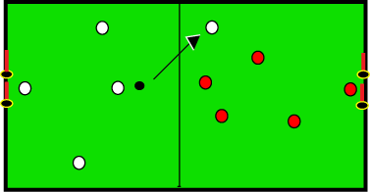
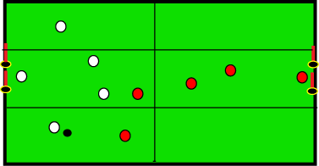
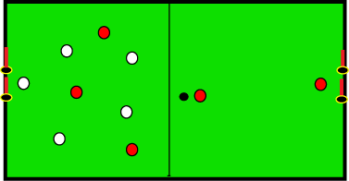
REFERENTIEL École de foot
ES3M
Football à effectif réduit – Foot à 11 – Foot féminin
Occupation du terrain quand mon équipe a perdu le ballon
10’ + jeu libre 10’ Consignes :
5c5 avec GdB sur 1 terrain avec une ligne médiane.
• A la perte du ballon, tous les joueurs doivent être dans leur moitié de terrain.
• Si ce n’est pas le cas et qu’il y a but,, celui-ci
compte double
TACTIQUE
U8
U9
Occupation de l’espace pour défendre 10’ + jeu libre 5’
5c5 sur 1 terrain avec 3 zones longitudinales A la perte du ballon, insister pour défendre en fonction de la perte du ballon.
Ex : si le ballon se situe dans la zone de gauche il est inutile d’avoir 1 défenseur dans la zone de droite.
Occupation du
terrain :
• Dans la largeur
• Dans la profondeur
• En phase défensive
Consignes :
5c5 avec GdB. Veiller à ce que les joueurs se déplacent ensemble en phase offensive et défensive. Si ce n’est pas le cas ne pas hésiter à arrêter le jeu pour le faire constater aux joueurs
60

Slide 60
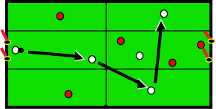
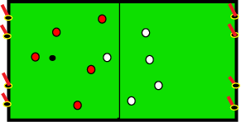
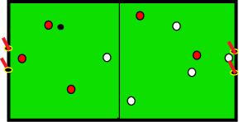
ES3M
REFERENTIEL École de foot
Football à effectif réduit – Foot à 11 – Foot féminin
RECHERCHE DU JEU SUR LES CÔTES
TACT.IQUE
2 joueurs de chaque équipe dans les zones offensives.
Celui qui est dans la zone se trouve libre de tout marquage.
Une rotation toutes les 2’ pour changer de joueur.
U8 U9
5c5 avec 2 petits buts de chaque côté.
Jeu libre avec la possibilité de marquer sur
2 buts
Une équipe ne peut marquer 2 fois de suite sur le même but.
Acquérir des principes de jeu simples
Mon équipe a la balle j’attaque.
5c5 avec GdB
But marqué venant d’une passe
d’un côté = 2 pts sinon 1 pt.
Recherche du jeu sur les côtés
09/12/2022
61 ₆₁

Slide 61
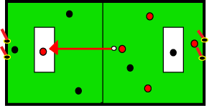
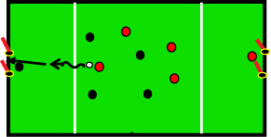
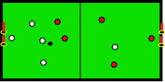
REFERENTIEL École de foot
ES3M
Football à effectif réduit – Foot à 11 – Foot féminin
JOUER EN PROFONDEUR
TACTIQUE
5c5 av GdB – Thème 10’ + libre 5’
• 1 joueur de chaque équipe dans les zones offensives
• Celui qui est dans la zone se trouve libre de tout marquage. Toutes les 3’ effectuer 1 rotation afin que chaque joueur passe dans la zone.
•Si ce dernier reçoit le ballon, il se retrouve en position de tir face au Gdb
U8 U9
Acquérir des principes de jeu simples
5c5 avec Gdb –Thème 10’ + jeu libre 5’ 2 zones offensives tracées.
Tout joueur peut rentrer en conduite de balle dans sa zone offensive et se retrouve en 1 contre 1 face au GdB
Mon équipe a la balle j’attaque
Recherche du jeu vers l’avant
(jeu en profondeur)
5c5 avec GdB
Constater l’utilisation du jeu en profondeur sans zone.

Slide 62
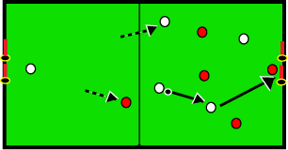
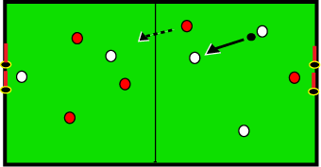
REFERENTIEL École de foot
ES3M
Football à effectif réduit – Foot à 11 – Foot féminin
JOUER ENSEMBLE
TACTIQUE
U8 U9
5c5 avec Gdb.
Jeu libre.
Acquérir des principes de jeu simples
Veiller à ce que les joueurs se Déplacent ensemble en phase offensive et défensive.
Mon équipe a la balle j’attaque
Si ce n’est pas le cas, ne pas hésiter à arrêter le jeu pour le faire constater aux Joueurs.
Jouer ensemble

Slide 63
ES3M
REFERENTIEL École de foot
Football à effectif réduit – Foot à 11 – Foot féminin
CONSEILS POUR BIEN REUSSIR SA SEANCE
Pour éviter une perte de temps : dés la prise en main du groupe, former 2 équipes et distribuer des
chasubles pour bien les différencier.
Bien penser à la répétition lors des exercices techniques = pas de colonne « interminable » de joueurs.
Lors des exercices techniques, les joueurs doivent travailler autant de temps pied droit que pied
gauche.
Sur l’atelier « vivacité » penser au nombre de séries, de répétitions et au temps de récupération entre chaque passage : environ 20 fois le temps de travail. Ex : si le joueurs fait 1 sprint de 3 secondes, il ne pourra refaire 1 départ suivant, avant : 20x3 = 1 minute.
Entre les exercices ou les jeux permettre aux enfants de boire.
Les matchs de fin d’entraînement ont des objectifs ou des thèmes mais il faut toujours terminer par du jeu libre.
U8 U9
A la fin de la séance, faire un retour au calme qui permettra de retourner tranquillement aux vestiaires.

Slide 64
ES3M
REFERENTIEL École de foot
Football à effectif réduit – Foot à 11 – Foot féminin
J’ENCADRE, JE MANAGE, J’ENTRAINE, J’ACCOMPAGNE
une équipe :
JE DOIS ABSOLUMENT AVOIR EN TÊTE QUE :
Ce que MES jeunes JOUEURS VONT RETENENIR de mon exercice de ma séance
C’EST :
20%
de ce que je vais lui faire lire ( Ex : au tableau noir, documents…. )
30%
de ce que je vais lui dire (Ex : consignes, causerie…)
U8 U9
50%
de ce que je vais lui faire voir (Ex : Je démontre…)
90%
de ce que je vais lui faire faire (Ex : C’est le joueur qui agit, qui fait )
RESULTAT :
METTRE mes joueurs le PLUS RAPIDEMENT POSSIBLE EN ACTION

Slide 65


REFERENTIEL École de foot
ES3M
Football à effectif réduit – Foot à 11 – Foot féminin
- 10 -
LES SEANCES
préconisées par la F.F.F
En catégorie U8 / U9
6666

Slide 66















REFERENTIEL École de foot
ES3M
Football à effectif réduit – Foot à 11 – Foot féminin
U8 U9
Jeux et situations de référence
THEME 1 : Occupation de l’espace
3
points
Déroulement
PERIODE 1
CONSIGNES
SEPTEMBRE à TOUSSAINT
Transmettre le ballon au capitaine dans les 2 mini buts.
Chaque capitaine peut se déplacer en fonction du ballon entre l’un des deux mini buts.
Jeu libre, 4 c 4 en zone axiale.
On a le ballon
Conserver progresser
Déséquilibrer
Finir
On n’a pas le ballon
S’opposer à la progression
S’opposer pour protéger son but
➢ Espace : 30m x 20m
➢ Effectif : 5 x 5
➢ Temps de jeu : 10’
BUT
A
B
1 point : transmettre le ballon au capitaine situé dans 1 des 2 mini buts. 3 points : si le ballon est transmis au capitaine en passant par les 2 zones et
que A et B soient occupées minimum par
un joueur.
Degré de difficulté :
INTERVENTION PEDAGOGIQUE
ADAPTATION DE L’EFFECTIF
VARIANTES
ANIMATION
VEILLEZ A…
• 6 joueurs = mettre 2 capitaines
• 3 passes maximum par
• Active
• Changer le capitaine / Compter les points / Valoriser …
zone
• Laisser jouer / Observer / Questionner
• Occuper les 2 zones (A/B) lorsque mon équipe est en possession du ballon : 1 joueur minimum dans chaque zone (pas d’obligation)
66

Slide 67











REFERENTIEL École de foot
ES3M
Football à effectif réduit – Foot à 11 – Foot féminin
U8 U9
Jeux et situations de référence
THEME 2 : Occupation de l’espace
Déroulement
PERIODE 1
Porte C
CONSIGNES
SEPTEMBRE à TOUSSAINT
Zone A
1 point
Zone B
Balle aux capitaines.
Jeu libre. Terrain divisé en 2 zones (A/B).
Les attaquent en 4 contre 2.
On a le ballon
Conserver progresser
Déséquilibrer
Finir
Les joueurs peuvent se déplacer sur tout le terrain.
Si les 2 zones ne sont pas occupées par les en possession du ballon = 1 pt pour les
On n’a pas le ballon
S’opposer à la progression
S’opposer pour protéger son but
➢ Espace : 25m x 216m
➢ Effectif : 5 x 5
➢ Temps de jeu : 10’
Degré de difficulté :
1 point
BUT
3 points
1 point = transmettre le ballon au capitaine.
3 points = si le ballon est passé par les 2 zones avant d’être maîtrisé par le capitaine (en zone bleue), les 2 zones (A/B) sont occupées par minimum 1 jou.
1 point : après récupération, transmettre le ballon au partenaire en porte C.
INTERVENTION PEDAGOGIQUE
ADAPTATION DE L’EFFECTIF
VARIANTES
AN IMATION
VEILLEZ A…
• 6 joueurs = mettre 2 capitaines
• 3 passes maximum par
• Active
• Changer le capitaine / Compter les points / Valoriser …
zone
• Laisser jouer / Observer / Questionner
• Occuper les 2 zones (A/B) lorsque mon équipe est en possession du ballon : 1 joueur minimum dans chaque zone (pas d’obligation)
67

Slide 68






REFERENTIEL École de foot
ES3M
Football à effectif réduit – Foot à 11 – Foot féminin
U8 U9
Jeux et situations de référence
THEME 3 : Occupation de l’espace
Jeu sur les côtés
3 points
3m 16m 3m
Déroulement
PERIODE 1
CONSIGNES
SEPTEMBRE à TOUSSAINT
Libre dans le jeu. 2 c 2 en zone axiale
+ 2 appuis (fixes) latéraux en zones
(A/ B).
Jeu libre avec possibilité de jouer avec les 2 appuis latéraux.
Les appuis sont inattaquables et libres mais ne peuvent pas marquer.
On a le ballon
Conserver progresser
S’opposer à la progression
Déséquilibrer
Finir
On n’a pas le ballon
S’opposer pour protéger son but
➢ Espace : 25m x 22m
➢ Effectif : 5 x 5
➢ Temps de jeu : 10’
BUT
1 point : but marqué.
3 points : but après l’utilisation d’un
appui latéral.
Degré de difficulté :
INTERVENTION PEDAGOGIQUE
VARIANTES ANIMATION
ADAPTATION DE L’EFFECTIF
VEILLEZ A…
• 6 joueurs = 3 contre 3
• L’appui latéral peut, dès qu’il reçoit le ballon, rentrer dans l’aire de jeu et faire un 3 c 2
• Active
• Laisser jouer / Observer
• Questionner
• Changer les appuis • Compter les points
• Valoriser les initiatives
• Prendre l’information : lecture sur les côtés
/ transmettre et proposer 69

Slide 69




REFERENTIEL École de foot
ES3M
Football à effectif réduit – Foot à 11 – Foot féminin
U8 U9
Jeux et situations de référence
THEME 4 : Découvrir le partenaire
Solutions de passes
Déroulement
PERIODE 2
CONSIGNES
TOUSSAINT à VAC de NOËL
On a le ballon |  | Conserver progresser |  | Déséquilibrer Finir
Balle aux capitaines.
Libre dans le jeu. 3 c 3 en zone axiale. Chaque capitaine occupe la moitié de la largeur du terrain.
On n’a pas le ballon
S’opposer à la progression
S’opposer pour protéger son but
➢ Espace : 30m x 16m
➢ Effectif : 5 x 5
➢ Temps de jeu : 10’
BUT
1 point : transmettre le ballon à l’un des deux capitaines de son équipe.
Degré de difficulté :
INTERVENTION PEDAGOGIQUE
ADAPTATION DE L’EFFECTIF
VARIANTES
ANIMATION
VEILLEZ A…
• 6 joueurs = mettre des appuis libres sur les côtés afin d’augmenter les possibilités de passes
• Interdiction de rejouer avec le passeur
• Possibilité d’inverser un appui bleu et un appui rouge
(3 points si on trouve les deux capitaines)
• Active
• Laisser jouer / Observer
• Questionner
• Changer les appuis
• Compter les points
• Valoriser les initiatives
• Être accessible pour le porteur
70

Slide 70




REFERENTIEL École de foot
ES3M
Football à effectif réduit – Foot à 11 – Foot féminin
U8 U9
Jeux et situations de référence
THEME 5 : Améliorer les enchaînements : passes
Déroulement
PERIODE 3
8m
2m
8m
CONSIGNES
JANVIER à VAC de FEVRIER
On a le ballon |  | Conserver progresser |  | Déséquilibrer Finir
4m
3 bandes de terrain dont une rivière de 3m.Touches libres.
Départ simultané sur les 2 ateliers (1’). Possibilité de réaliser des échanges dans une même bande.
On n’a pas le ballon
S’opposer à la progression
S’opposer pour protéger son but
E
3m
➢ Espace : 11m x 18m
➢ Effectif : 5 x 5
➢ Temps de jeu : 10’
BUT
4m
1 point : l’équipe qui réalise le plus grand nombre d’échanges à travers la rivière aux crocodiles en 1’.
Degré de difficulté :
INTERVENTION PEDAGOGIQUE
ADAPTATION DE L’EFFECTIF
VARIANTES
ANIMATION
• Directive
• Démontrer
• Faire répéter et corriger
VEILLEZ A…
• Changer les défenseurs : 1 mn • Compter les points
• 6 joueurs = 3 joueurs sur une bande
• Intégrer 2 ballons par atelier
• 4 touches maxi (ou 3 si niveau supérieur)
• Valoriser les initiatives • Prendre l’information
• Se dégager de l’alignement / ne pas être trop prêt de la
rivière /utiliser la bonne surface
71

Slide 71






REFERENTIEL École de foot
ES3M
Football à effectif réduit – Foot à 11 – Foot féminin
U8 U9
Jeux et situations de référence
THEME 6: Améliorer les enchaînements :
- prises de balle / passes
PERIODE 3
Déroulement
JANVIER à VAC de FEVRIER
On a le ballon |  | Conserver progresser |  | Déséquilibrer Finir
CONSIGNES
8m
2m
8m
«Taureau : 4 C 1»
2 carrés de 10 m x 10 m Touches libres
On n’a pas le ballon
S’opposer à la progression
S’opposer pour protéger son but
E
➢ Espace : 10m x 18m
➢ Effectif : 5 x 5
➢ Temps de jeu : 10’
Degré de difficulté :
BUT
1 point : 4 passes successives*
* Si réussite fréquente : 5 passes… 1 point : récupération du ballon (défenseur)
INTERVENTION PEDAGOGIQUE
ADAPTATION DE L’EFFECTIF
VARIANTES
ANIMATION
VEILLEZ A…
• 6 joueurs = 5 c 1 (ou 4 c 2 si niveau supérieur)
• Interdit de rejouer avec celui qui vous a transmis le ballon
• 4 touches de balle maxi (ou 3 T si niveau supérieur)
• Directive
• Démontrer
• Faire répéter et corriger
• Changer les défenseurs : 1 mn
• Compter les points
• Valoriser les initiatives
• Prendre l’information
72

Slide 72









REFERENTIEL École de foot
ES3M
Football à effectif réduit – Foot à 11 – Foot féminin
U8 U9
Jeux et situations de référence
THEME 7: Améliorer les enchaînements :
- prises de balle / passes
Déroulement
CONSIGNES
PERIODE 4
Ballon aux capitaines (zone D).
2 terrains T1 / T2 (indépendants). Relance de l’Educateur E dans la
3m
Z d
Z d
Z c
zone A (en alternance ).
Z c
Pour progresser le joueur en A doit obligatoirement faire une passe en zone B ou C et apporter le surnombre en zone B (2 c 1 + appui latéral).
Zones A et C : joueurs inattaquables. Zone C : reste fixe / 4 touches maxi.
On n’a pas le ballon
S’opposer à la progression
S’opposer pour protéger son but
16m
➢ Espace : 25m x 22m
➢ Effectif : 5 x 5
➢ Temps de jeu : 10’
BUT
Z b
Z b
1 point : transmettre le ballon au capitaine de son équipe en zone D. 1 point : transmettre le ballon à
l’éducateur après récupération du ballon de la part du défenseur.
Degré de difficulté :
6m
Z a
E
Z a
INTERVENTION PEDAGOGIQUE
ADAPTATION DE L’EFFECTIF
VARIANTES
ANIMATION
VEILLEZ A…
• Le joueur en zone A peut progresser en passe ou en conduite de balle dans la zone B
• Le joueur en C peut rentrer en zone
B… un autre joueur peut venir en C
• Active
• Faire répéter l’action
• Questionner / Orienter
• Changer de côté, changer les appuis, les défenseurs, les capitaines ou changer les rôles
• 6 joueurs = un joueur en attente qui prend la place de l’E pour relancer à la source de balles
• Compter les points • Valoriser les initiatives
• Prendre l’information : lecture sur les côtés / transmettre et proposer
73

Slide 73
REFERENTIEL École de foot
ES3M
Football à effectif réduit – Foot à 11 – Foot féminin
U8 U9
Jeux et situations de référence
THEME 8 : Favoriser la construction du jeu
depuis la zone des 6m
Déroulement
CONSIGNES
PERIODE 4
Ballon aux capitaines (zone D).
2 terrains T1 / T2 (indépendants). Relance de l’Éducateur E dans la zone A
3m
Z d
Z d
(en alternance ).
Z c
Pour progresser le joueur en A doit obligatoirement faire une passe en zone B et apporter le surnombre en zone B (3 c 1.
Zones A : joueurs inattaquables. Zone B : Jeu libre.
On n’a pas le ballon
S’opposer à la progression
S’opposer pour protéger son but
16m
➢ Espace : 25m x 22m
➢ Effectif : 5 x 5
➢ Temps de jeu : 10’
BUT
Z b
Z b
1 point : transmettre le ballon au capitaine de son équipe en zone D. 1 point : transmettre le ballon à
l’éducateur après récupération du ballon de la part du défenseur.
Degré de difficulté :
6m
Z a
E
Z a
INTERVENTION PEDAGOGIQUE
ADAPTATION DE L’EFFECTIF
VARIANTES
ANIMATION
VEILLEZ A…
• Le joueur en A peut progresser en passe ou en conduite de balle en B
• Le défenseur peut attaquer l’attaquant en zone A
lorsque celui-ci maîtrise le ballon
• Active
• Faire répéter l’action
• Questionner / Orienter
• Changer de côté, changer les appuis, les défenseurs, les capitaines ou changer les rôles
• 6 joueurs = +1 défenseur en zone B (2 c 2)
• Compter les points • Valoriser les initiatives
• Prendre l’information : lecture déplacements des partenaires / transmettre et proposer
74

Slide 74






REFERENTIEL École de foot
ES3M
Football à effectif réduit – Foot à 11 – Foot féminin
U8 U9
Jeux et situations de référence
THEME 9 : Favoriser la construction du jeu
depuis la zone des 6m
Déroulement
CONSIGNES
PERIODE 4
Relance de l’Éducateur E dans la zone A (en alternance gauche / droite).
Le joueur en A est attaquable uniquement lorsqu’il maîtrise le ballon. Pour progresser en zone B, Il a 2 options : passe à un partenaire ou conduite.
Ensuite jeu libre 4 c 2 en zone B.
3m
Z b
On n’a pas le ballon
S’opposer à la progression
S’opposer pour protéger son but
16m
➢ Espace : 25m x 22m
➢ Effectif : 5 x 5
➢ Temps de jeu : 10’
BUT
6m
Z a
E
1 point : marquer un but.
1 point : transmettre le ballon à un des 2 appuis sur le côté ou l’E.
Degré de difficulté :
INTERVENTION PEDAGOGIQUE
ADAPTATION DE L’EFFECTIF
VARIANTES
ANIMATION
• Active
• Faire répéter l’action
• Questionner / Orienter
VEILLEZ A…
• Changer les rôles, relance droite / gauche / les
• Compter les points • Valoriser les initiatives
• Prendre l’information : lecture déplacements des transmettre et proposer
attaquent
• 7 joueurs = 4 c 3 (+ 1 défenseur)
partenaires /
75

Slide 75











REFERENTIEL École de foot
ES3M
Football à effectif réduit – Foot à 11 – Foot féminin
U8 U9
Jeux et situations de référence
THEME 10 : Défendre l’axe ballon but
Déroulement
CONSIGNES
PERIODE 4
Porte A
Jeu à 3 c 2 au milieu.
Dès que l’un des trois attaquants entre sur le terrain balle au pied dans l’aire de jeu, les deux défenseurs (un de chaque côté en portes jaunes) entrent sur le terrain. 20’’ maxi.
VAC de FEVRIER aux VAC D’AVRIL
On a le ballon |  | Conserver progresser |  | Déséquilibrer Finir
On n’a pas le ballon
S’opposer à la progression
S’opposer pour protéger son but
➢ Espace : 25m x 15m
➢ Effectif : 5 x 5
➢ Temps de jeu : 10’
BUT
1 point : marquer un but. 1 point : ballon récupéré.
1 point récupération / 2 points :
si relance en porte A
Degré de difficulté :
INTERVENTION PEDAGOGIQUE
ADAPTATION DE L’EFFECTIF
VARIANTES
ANIMATION
• Active
• Faire répéter l’action
• Questionner / Orienter
VEILLEZ A…
• Changer les équipes de statut
• Valoriser les initiatives
• Se replacer vite dans l’axe ballon - but
• Avancer sur le porteur
• Compter les points
• + 1 en attente
• 3 contre 3
76

Slide 76






REFERENTIEL École de foot
ES3M
Football à effectif réduit – Foot à 11 – Foot féminin
U8 U9
Jeux et situations de référence
THEME 11 : Découvrir le 2 contre 1
Déroulement
CONSIGNES
PERIODE 5
Les 2 attaquants en zone B
MAI / JUIN
On a le ballon |  | Conserver progresser |  | Déséquilibrer Finir
On n’a pas le S’opposer à la ballon progression |  |  |  | S’opposer pour protéger son but
Zone A
cherchent à déstabiliser le pour
aller marquer dans le but en zone A. La zone B se franchit en conduite ou en passe.
Le défenseur après récupération
relance en C ou D. 20’’ / duel maxi.
➢ Espace : 20m x 10m
➢ Effectif : 5 x 5
➢ Temps de jeu : 10’
Zone B
BUT
2 points : accéder en zone A + but marqués.
1 point : accéder en zone A + but non marqué.
2 points : récupération du ballon +
relance en C ou D.
Porte C
Porte D
Degré de difficulté :
INTERVENTION PEDAGOGIQUE
ADAPTATION DE L’EFFECTIF
VARIANTES
• Temps limite pour tirer au but
ANIMATION
• Active
• Faire répéter l’action
• Questionner / Orienter
VEILLEZ A…
• + 1 en attente
• 15’’ maxi par passage / rotation des joueurs
• Changer les équipes de statut
• Valoriser les initiatives
• Non porteur : proposer en s’écartant de l’adv
• Porteur : fixer / donner / reproposer
• Compter les points
77

Slide 77



REFERENTIEL École de foot
ES3M
Football à effectif réduit – Foot à 11 – Foot féminin
U8 U9
Jeux et situations de référence
THEME 12 : Découverte de l’adversaire / Améliorer le dribble
Déroulement
CONSIGNES
PERIODE 5
1 c 1.
L’attaquant cherche à déstabiliser le défenseur et marquer dans l’une des portes A ou B puis marquer dans le but.
Le défenseur tente de récupérer le ballon et l’envoyer en C ou D.
15’’ / duel maxi.
MAI / JUIN
On a le ballon |  | Conserver progresser |  | Déséquilibrer Finir
On n’a pas le S’opposer à la ballon progression |  |  |  | S’opposer pour protéger son but
Zone A
porte A
porte B
➢ Espace : 15m x 10m
➢ Effectif : 5 x 5
➢ Temps de jeu : 10’
BUT
Porte C
Porte D
2 points : porte A ou B franchie + but marqué. 1 point : porte A ou B franchie + but non marqué.
2 points : récupération du ballon + relance en C ou D.
Degré de difficulté :
INTERVENTION PEDAGOGIQUE
ADAPTATION DE L’EFFECTIF
VARIANTES
• Temps limite pour tirer au but
ANIMATION
• Active
• Faire répéter l’action
• Questionner / Orienter
VEILLEZ A…
• + 1 en attente
• 15’’ par duel
• Compter les points
• Orienter conduite porte A ou B fixer
• Changer les équipes de statut
• Valoriser les initiatives
• Prendre de la vitesse, feinter, accélérer
78

Slide 78


REFERENTIEL École de foot
ES3M
Football à effectif réduit – Foot à 11 – Foot féminin
U8 U9
Jeux et situations de référence
THEME 13 : Démarquage se situer entre 2 adversaires
Déroulement
Zone A
Zone B
E
Zone C
CONSIGNES
PERIODE 5
3 zones sont matérialisées sur le terrain (voir dimensions sur schéma). 2 défenseurs en « zone B » cherchent à intercepter le ballon.
Le GB et les 2 défenseurs en
« zone A » sont inattaquables, ils doivent transmettre le ballon en
« zone C ».
Dès réception les 2 attaquants en
« zone C », inattaquables, doivent
marquer.
MAI / JUIN
On a le ballon |  | Conserver progresser |  | Déséquilibrer Finir
On n’a pas le S’opposer à la ballon progression |  |  |  | S’opposer pour protéger son but
➢ Espace : 25m x 20m
➢ Effectif : 5 x 5
➢ Temps de jeu : 10’
BUT
Degré de difficulté :
1 points : Ballon transmis en zone C ; + but marqué = 2 points
1 point : ballon intercepté.
INTERVENTION PEDAGOGIQUE
ADAPTATION DE L’EFFECTIF
VARIANTES
ANIMATION
• Active
• Faire répéter l’action
• Questionner /
Orienter
VEILLEZ A…
• + 1 en attente
• Dès que le ballon arrive en
• Assurer la rotation des joueurs
• Changer les équipes de statut
• Compter les points
• Valoriser les initiatives
• Prendre l’information / se situer entre 2 adversaires (intervalle)
« zone C » un peut revenir défendre
• Intégrer un défenseur en
« zone C »
79

Slide 79


ES3M
REFERENTIEL École de foot
Football à effectif réduit – Foot à 11 – Foot féminin
Une de nos GRANDES PRIORITES a L’ES3M
-12- L’IMPORTANCE
DU TRAVAIL TECHNIQUE
U8 U9

Slide 80
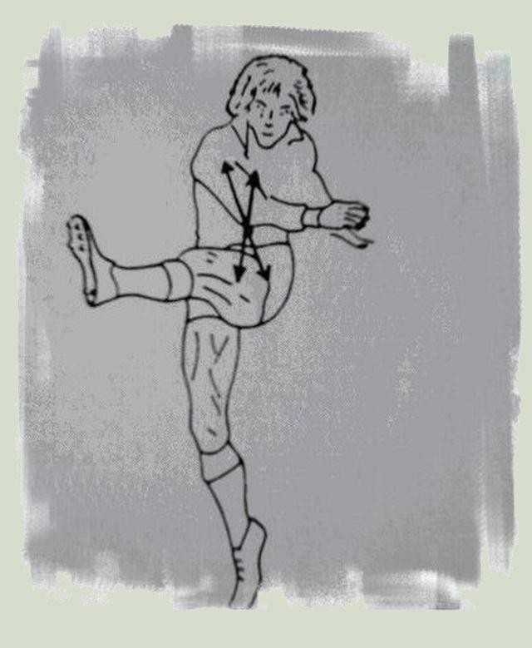
REFERENTIEL École de foot
ES3M
Football à effectif réduit – Foot à 11 – Foot féminin
L’IMPORTANCE DU TRAVAIL TECHNIQUE dans toutes les catégories
L’importance de la répétition :
L’importance de la qualité du geste
• Mettre en place des exercices qui proposent une grande quantité de répétitions du geste souhaité.
• Le joueur doit toucher le ballon toutes les
20 / 30 secondes environ
• Il est absolument nécessaire d’insister sur la qualité du geste et non sur la puissance
U8 U9
L’importance du mouvement
L’importance de la variabilité
• Toute situation doit être amorcée par des courses et des mouvements préalables
• Un joueur ne doit jamais frapper à l’arrêt ou recevoir un ballon en étant lui-même à l’arrêt
• Préparer des situations qui ne soient ni
trop dures ni trop faciles
• Amener des variables pour faire évoluer l’exercice et augmenter les contraintes de celui-ci .

Slide 81


ES3M
REFERENTIEL École de foot
Football à effectif réduit – Foot à 11 – Foot féminin
PROGRAMME PEDAGOGIQUE
-12-
EVOLUTION
DU TRAVAIL PEDAGOGIQUE D’UNE CATEGORIE A L’AUTRE
En école de foot
U10
U13
Perfec
U12
Perfec
Sur les plans :
• Physique
• Technique
• Tactique
• Mental
Init
U9
Init
U8
Éveil
U9
Éveil

Slide 82
REFERENTIEL École de foot
ES3M
Football à effectif réduit – Foot à 11 – Foot féminin
PROGRAMME PEDAGOGIQUE évolution du travail à dominante technique
TECHNIQUE U8 / U9 TECHNIQUE U10 / U11
PERFEC
TECHNIQUE U12 / U13
• Éveil au jonglage
 Jonglage des 2 pieds et de la tête
 Conduite de balle des 2 pieds
en insistant sur les différentes surfaces de contact + FEINTES
 Jonglage sur place des 2 pieds et tête + enchaînements
• Éveil à la conduite de balle
 Jonglage en mouvement.
 Conduite de balle des 2 pieds en insistant sur les différentes
• Éveil au tir
 Tir des 2 pieds en privilégiant la précision
 Passes moyennes et courtes
 Contrôles simples, orientés et enchaînements
 Dribbles et enchaînements
 Jeu de tête (passes et tirs)
surfaces de contact + FEINTES
 Tir des 2 pieds en privilégiant le geste technique et la précision
 Volées et ½ volées
 Passes moyennes et courtes
 Contrôles simples, orientés et
• Éveil à la passe courte
• Éveil au contrôle
enchaînements
 Dribbles et enchaînements
 Jeu de tête (passes et tirs)
 Mise en place de tests de jonglage et d’un parcours technique en octobre et en mai
• Éveil au dribble
 Mise en place de tests de jonglage et d’1 parcours technique en octobre et en mai

Slide 83
REFERENTIEL École de foot
ES3M
Football à effectif réduit – Foot à 11 – Foot féminin
PROGRAMME PEDAGOGIQUE évolution du travail à dominante tactique
TACTIQUE U8 / U9
TACTIQUE U10 / U11 TACTIQUE U12 / U13
PERFEC
Connaître les règles du foot
Assimiler les règles de base.
Occupation du terrain
Dans la largeur
Dans la profondeur
En phase offensive et défensive
Acquérir des principes de jeu simples
Mon équipe a la balle j’attaque
Recherche du jeu sur les côtés
Recherche du jeu vers l’avant
Jouer ensemble
Préparer les joueurs 2ème année aux exigences du Football à 7
Connaître les règles du foot et assimiler la
règle du hors jeu
Occupation du terrain
- Dans la largeur
- Dans la profondeur
- en phase offensive et défensive
Acquérir des principes de jeu simples
- Mon équipe a le ballon, j’attaque
* recherche du jeu sur les côtés
* recherche du jeu en prof
* jouer ensemble
* aide au porteur du Ballon
* appui / soutien
* déplacements sans ballon
* démarquage
- Mon équipe n’a pas la balle je défends
* marquage
* défendre ensemble
* Défendre en infériorité numérique
Connaître les règles du foot et assimiler la règle du hors jeu
Occupation du terrain
- Dans la largeur
- Dans la profondeur
- en phase offensive et défensive
Acquérir des principes de jeu simples
Mon équipe a le ballon, j’attaque
* recherche du jeu sur les côtés
* recherche du jeu en prof
* jouer ensemble
* aide au porteur du Ballon
* appui / soutien / déplacements sans ballon
* démarquage
-Mon équipe n’a pas la balle je défends
* marquage
* défendre ensemble
* Défendre en infériorité numérique Préparer les 2ème année au foot à 11
84 ₈₄

Slide 84
REFERENTIEL École de foot
ES3M
Football à effectif réduit – Foot à 11 – Foot féminin
PROGRAMME PEDAGOGIQUE évolution du travail à dominante physique
PHYSIQUE U8 / U9
PHYSIQUE U10 / U11 PHYSIQUE U12 / U13
PERFEC
Coordination
- Maîtrise des déplacements (avant et arrière)
- Latéralisation.
- Dissociation des membres inférieurs et supérieurs
- Agilité
- Équilibre
- Orientation dans l’espace
Endurance capacité :
(à travers les exercices et les jeux )
Vitesse :
• de réaction
• vivacité
• de course
• gestuelle
Souplesse :
• A travers des exercices d’étirements (chaque séance)
Mise en place de tests de vitesse
• 10 m, 20m, navette en octobre et en mai
Coordination
- Maîtrise des déplacements (avant et arrière)
- Latéralisation.
- Dissociation des membres infér et supérieurs
- Agilité
- Équilibre
- Orientation dans l’espace
Coordination
•Maîtrise des déplacements (avant et arrière)
•Latéralisation.
•Dissociation des membres inférieurs et supérieurs.
Endurance capacité :
à travers les exercices et les jeux
•Agilité
Vitesse :
• de réaction
• vivacité
• de course
• gestuelle
•Équilibre
•Orientation dans l’espace
•Endurance capacité uniquement à travers les exercices et les jeux
Souplesse :
• A travers des exercices d’étirements (chaque séance)
•Vitesse de réaction et vivacité
Mise en place de tests de vitesse
• 10 m, 20m, navette en octobre et en mai
85 ₈₅

Slide 85
REFERENTIEL École de foot
ES3M
Football à effectif réduit – Foot à 11 – Foot féminin
PROGRAMME PEDAGOGIQUE évolution du travail à dominante MENTAL
MENTAL U8 / U9
MENTAL U10 / U11 / U12 / U13
• Recherche de la qualité dans les exercices les jeux et les matchs.
 Recherche de la qualité dans les exercices les jeux et les matchs.
• Donner une éducation sportive basée sur la politesse , le respect et le fair-play
 Donner une éducation sportive basée sur la
politesse , le respect et le fair-play.
 Développer la notion d’autonomie
• Développer la notion d’esprit d’équipe.
 Insister sur la notion de groupe
• Développer l’envie de toujours vouloir progresser.
• Développer l’envie de gagner « haïr la
défaite ».
86

Slide 86


ES3M
REFERENTIEL École de foot
Football à effectif réduit – Foot à 11 – Foot féminin
- 13 -
Lexique terminologique - Football
Parlons tous le même langage
09/12/2022
86

Slide 87
ES3M
REFERENTIEL École de foot
Football à effectif réduit – Foot à 11 – Foot féminin
Lexique terminologique - Football
Animation du jeu :
Coordination des déplacements défensifs et offensifs des joueurs. Elle s’appuie sur des principes fondamentaux de jeux défensifs et offensifs. Elle est dépendante des caractéristiques des joueurs.
Appel :
Déplacement d’un joueur avec pour intention de recevoir le ballon (l’appel commande la passe) ou de créer un espace (appel profond, oblique, décrochage ...).
Appui :
Joueur situé en AVANT du porteur du ballon.
Attaque placée :
Progression collective face à un bloc défensif replacé.
Attaque rapide :
Action offensive, dans le sens de la profondeur, visant par sa rapidité à profiter d’un déséquilibre défensif adverse.
09/12/2022
87

Slide 88
ES3M
REFERENTIEL École de foot
Lexique terminologique - Football
Football à effectif réduit – Foot à 11 – Foot féminin
- Bloc équipe :
Toutes les lignes d’une même équipe (3 lignes compactes) engagées dans une action offensive (bloc offensif) ou défensive (bloc défensif).
- Cadrer le porteur du ballon :
Limiter et fermer l’espace de jeu du porteur.
- Créer un espace libre :
Provoquer le déplacement d’un ou plusieurs joueurs d’une équipe adverse pour créer une zone libre.
- Démarquage :
Opération qui permet à un joueur de se libérer de la surveillance d’un ou de plusieurs adversaires. Se démarquer, c’est échapper aux possibilités d’intervention des adversaires, afin de se trouver libre pour agir, mais c’est aussi être accessible à l’autre pour participer à la conservation et à la progression du ballon ou à la réalisation d’un but.
Il est caractérisé par : sa vitesse de course, son origine (direction, dos des
défenseurs), sa soudaineté, l’utilisation de l’espace libre.
09/12/2022
88

Slide 89

ES3M
REFERENTIEL École de foot
Lexique terminologique - Football
Football à effectif réduit – Foot à 11 – Foot féminin
Demi – volée :
Frappe du ballon au moment ou celui-ci rebondit (juste après le rebond).
Déséquilibre partiel :
Lorsqu’une ou deux lignes adverses sont orientées en direction de leur but à la poursuite d’un adversaire qui a maîtrisé le ballon.
Déséquilibre total :
Lorsqu’une équipe adverse est orientée en direction de son but à la poursuite d’un
adversaire qui a maîtrisé le ballon.
Déviation :
Prolonger un ballon sans contrôle en modifiant sa trajectoire, pour un partenaire ou pour soi-même.
Dribble :
Éliminer, ballon au pied, au moins un adversaire, et enchaîner ...
09/12/2022
89

Slide 90
ES3M
REFERENTIEL École de foot
Lexique terminologique - Football
Football à effectif réduit – Foot à 11 – Foot féminin
- Espace :
Distance entre deux joueurs de lignes différentes (gardien de but - défenseurs - milieux - attaquants).
- Espace de jeu :
Nous pouvons distinguer 3 espaces de jeu, fluctuant en fonction de la position du ballon et du porteur de balle :
- l’espace de conservation.
- l’espace de progression.
- l’espace de déséquilibre.
- Espaces libres :
Zones de terrain libre de tous les joueurs momentanément.
- Feinte :
Action de tromperie pour enchaîner ...
- Fixer la défense :
Retenir et occuper un ou plusieurs joueurs adverses (ligne, bloc défensif) dans une
zone de terrain.
09/12/2022
90

Slide 91
ES3M
REFERENTIEL École de foot
Lexique terminologique - Football
Football à effectif réduit – Foot à 11 – Foot féminin
- Harcèlement :
Action qui concerne le joueur le plus proche de l’endroit de la perte de balle. Le harcèlement du porteur de balle nécessite de se trouver à une distance adéquate pour empêcher l’adversaire de jouer vers l’avant.
- Intercepter :
Récupérer, en anticipant, le ballon adressé par un adversaire à son partenaire.
- Intervalle :
Distance entre deux joueurs d’une même ligne et entre un joueur et une ligne.
- Marquage :
Action de prendre en charge un adversaire dans le but de limiter sa marge de manoeuvre.
- U8/…/13 :
Norme UEFA correspondant aux mots anglais Under signifiant « moins de ».
09/12/2022
91

Slide 92
ES3M
REFERENTIEL École de foot
Lexique terminologique - Football
- Moyens d’action :
Ils permettent la réalisation de l’action en termes de ressources techniques, mentales et/ou athlétiques à mettre en oeuvre par le joueur pour rendre l’action efficace.
Football à effectif réduit – Foot à 11 – Foot féminin
- Organisation :
Définit les principes de coopération pour la gestion simultanée de l’espace, du temps et de l’évènement (zone, mixte, individuelle).
- Passe :
Transmission du ballon à un partenaire :
• courte : 1 à 25 mètres (différent selon la catégorie).
• longue : 25 mètres et plus (jeu long), (différent selon la catégorie).
- Phase de jeu :
Elles traduisent la réversibilité, la dynamique du jeu, et la notion de rapport de force
(quoi faire au plan défensif et/ou offensif).
09/12/2022
92

Slide 93
ES3M
REFERENTIEL École de foot
Lexique terminologique - Football
Football à effectif réduit – Foot à 11 – Foot féminin
- Plan de jeu :
C’est l’ensemble des consignes transmises aux joueurs par l’entraîneur pour le match. Elles peuvent être un simple rappel de l’animation défensive et offensive habituelle de l’équipe, ou particulière à ce match. Un plan de jeu peut être identique ou différent d’un match à un autre.
- Pressing
Action défensive collective permettant de récupérer le ballon de manière coordonnée.
- Principes d’actions :
Propriété invariable du jeu, ils guident les joueurs en dirigeant et orientant leur activité.
- Principes fondamentaux du jeu :
Éléments visant à définir les comportements de l’équipe selon les différentes phases de jeu. Standards et adaptés aux caractéristiques de l’équipe.
09/12/2022
94

Slide 94
ES3M
REFERENTIEL École de foot
Lexique terminologique - Football
Football à effectif réduit – Foot à 11 – Foot féminin
- Prise de balle :
Exécution, en mouvement, d’un geste technique qui permet de maîtriser le ballon au sol (contrôle) et/ou en l’air (amorti) pour une utilisation immédiate.
- Règles d’actions :
-Elles correspondent à des actions collectives et/ou individuelles permettant de rendre efficace l’action.
- Remise :
Rendre le ballon à son partenaire, sans contrôle, dans le sens opposé à la première passe.
- Soutien :
Joueur situé en ARRIERE du porteur du ballon.
- Stratégies :
Concerne les combinaisons sur les balles arrêtées (corners, coup francs...)
09/12/2022
94

Slide 95
ES3M
REFERENTIEL École de foot
Lexique terminologique - Football
Football à effectif réduit – Foot à 11 – Foot féminin
- Système de jeu :
C’est la répartition schématique des joueurs sur le terrain qui correspond à une distribution théorique des postes, et dont rend compte la composition d’équipe, organisée en trois lignes de forces (défenseurs - milieux - attaquants) et qui est décrit par un sigle : 4 3 3 / 4 4 2.
- Tactique :
Réponse spontanée d’un joueur ou d’un groupe de joueurs à un problème de jeu, tant sur le plan offensif que défensif. Orientations de jeu prises pendant l’action.
- Technique :
Capacité à utiliser le ballon au service du jeu (rapport ballon/ joueur). C’est l’art de maîtriser et d’utiliser le ballon. Maîtrise du ballon.
-Techniques aériennes :
Tous les gestes techniques effectués lorsque le ballon est en l’air.
09/12/2022
95

Slide 96
ES3M
REFERENTIEL École de foot
Lexique terminologique - Football
- Techniques défensives :
Action de priver l’adversaire du ballon en le récupérant ou non (tacle, charge, contre).
- Tir :
Frappe au but.
-Transversale :
Exécution d’une passe longue aérienne, d’un côté du terrain vers l’autre côté.
- Utiliser un espace libre :
Exploiter une zone libre.
- Volée :
Frappe sans contrôle d’un ballon aérien.
- Zone-press :
Espace sur le terrain qui a été défini comme étant la zone de récupération privilégiée de son équipe. Le but est d’orienter l’adversaire dans cette zone afin de déclencher un pressing.
Football à effectif réduit – Foot à 11 – Foot féminin
09/12/2022
96

Slide 97


ES3M
REFERENTIEL École de foot
Football à effectif réduit – Foot à 11 – Foot féminin
MERCI POUR VOTRE ATTENTION
Et surtout…
TRES BONNE SAISON
98

